Slide 1
Fazi pristup i fazi sistemi
IF-THEN PRAVILA I FAZI ZAKLJUČIVANJE

Slide 2
RASUĐIVANJE
inference
\In"fer*ence\, n. [From Infer.]
1. Čin procesa zaključivanja dedukcijom ili indukcijom.
2. Ono što je rasuđeno; istina ili iskaz izveden iz drugog što se prihvata ili se pretpostavlja istinitim; zaključak; dedukcija. --Milton.
Rasuđivanje je proces dobijanja novog znanja putem postojećeg znanja.

Slide 3
Predstavljanje znanja
Da bi se obavilo rasuđivanje, znanje se mora predstaviti u nekom obliku
  Predstavljanje znanja putem pravila je najpopularniji oblik reprezentacije.
  Ako x je A tada y je B
  (ovde su A i B lingvističke vrednosti definisane fazi skupovima nad univerzumima X i Y).
    Pravilo se još zove i fazi implikacija
    “x je A” naziva se predak ili premisa
    “y je B” naziva se posledica ili zaključak

Slide 4
Predstavljanje znanja
  primeri:
    Ako je pritisak visok, zapremina je mala.
    Ako je put klizav, vožnja je opasna.
    Ako je jabuka crvena, ona je zrela.
    Ako je brzina velika, malo prikoči.

Slide 5
Znanje kao pravilo
Kako vi rasuđujete?
  Želite da igrate košarku u nedelju ili subotu i ne želite da pokisnete dok igrate.
Koristite pravila!
  Ako pada kiša, pokisnućete!
  Ako pokisnete, ne možete da igrate košarku
Ako kiša pada u subotu i neće padati u nedelju
  Igrate košarku u nedelju!

Slide 6
Znanje kao pravilo
Znanje su pravila
Pravila su crno-beli jezik
  Bivalentna pravila
  Problemi zahtevaju sve više i više pravila

Slide 7
Oblici zaključivanja
  Generalisani Modus Ponens:
    Premisa: x je A’
    Implikacija: ako x je A tada y je B
    Posledica: y je B’
    Ovde su A, A’, B, B’ fazi skupovi a x i y su simbolička imena objekata.

Slide 8
Oblici zaključivanja
  Generalisani Modus Tolens:
    Premisa: y je B’
    Implikacija: ako x je A tada y je B
    Posledica: x je A’
    Ovde su A, A’, B, B’ fazi skupovi a x i y simbolička imena objekata.

Slide 9
Fazi pravila kao relacije
  ako x je A tada y je B
    “x je A”, “y je B” – fazi predikati A(x), B(y)
  ako A(x) tada B(y)
    može da se predstavi kao relacija:
  R(x,y): A(x) → B(y)
    R(x,y) može da se smatra fazi skupom sa 2-dimenzionalnom funkcijom pripadnosti
  μ_{R}(x,y)=f(μ_{A}(x),μ_{B}(y))
    gde je f fazi funkcija implikacije

Slide 10
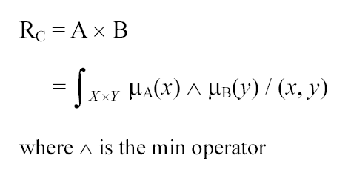
MIN fazi implikacija
Interpretira fazi implikaciju kao operaciju minimuma [Mamdani].

Slide 11
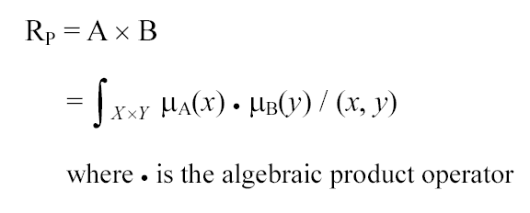
PROD fazi implikacija
Interpretira fuzzy implikaciju kao operaciju proizvoda [Larsen].

Slide 12
Primer fazi implikacije
Fazi pravilo:
“Ako je temperatura visoka, tada je vlažnost prilično visoka”
Definišimo:
T – univerzalni skup za temperaturu
H – univerzalni skup za vlažnost
t∈T, h∈H – varijable za temperaturu i vlažnost
Označimo “visok” kao A, A⊆T
Označimo “prilično visok” kao B, B⊆H
Tada je pravilo:
R(t,h): ako t je A tada h je B ili R(t,h): R(t) → R(h)

Slide 13
Primer fazi implikacije
Ako znamo A i B, možemo da nađemo R(t,h)=A×B
R_{C}(t, h) = A × B
= ∫μ_{A}(t) ∧ μ_{B}(h) / (t, h)
Mamdani (min)
implikacija
t
20
30
40
h
20
50
70
90
μ_{A}(t)
0.1
0.5
0.9
μ_{B}(h)
0.2
0.6
0.7
1
h
20
50
70
90
t
20
0.1
0.1
0.1
0.1
30
0.2
0.5
0.5
0.5
40
0.2
0.6
0.7
0.9
http://if.kaist.ac.kr/lecture/cs670/textbook/

Slide 14

Primer fazi implikacije
Znamo R_{C}(t, h) za fazi pravilo
“Ako je temperatura visoka, vlažnost je prilično visoka”
U skladu sa ovim pravilom, kakva je vlažnost kada je
“temperatura prilično visoka” ili t je A’, A’⊆T ?
t
20
30
40
μ_{A′}(t)
0.01
0.25
0.81

Slide 15
Primer fazi implikacije
Možemo koristiti kompoziciju fazi relacija da bismo našli R(h)!
R(t)
R_{C}(t, h)
R(h) = R(t) ο R_{C}(t, h)
t
20
30
40
h
20
50
70
90
μ_{A′}(t)
0.01
0.25
0.81
t
20
0.1
0.1
0.1
0.1
30
0.2
0.5
0.5
0.5
40
0.2
0.6
0.7
0.9
h
20
50
70
90
μ_{B′}(h)
0.2
0.6
0.7
0.81

Slide 16
Kompozitno pravilo zaključivanja
Da bismo izveli zaključke iz skupa pravila (baze pravila) potreban je mehanizam koji može da generiše izlaz iz skupa pravila. Mehanizma se bazira na kompozitnom pravilu zaključivanja.
Posmatrajmo jedno fazi pravilo i njegov zaključak
Pravilo: ako v je A tada w je C
Ulaz: v je A′
Rezultat: C′
A ⊂ U, C ⊂ W, v ∈ U, i w ∈ C.
Fazi pravilo se interpretira kao implikacija
R:A→C ili R=A×C
Kada je sistemu za zaključivanje dat ulaz A′,
Izlaz je C′ = A′ ο R

Slide 17
Kompozitno pravilo zaključivanja
C′ = A′ ο R
“ο“ je operator kompozicije. Procedura zaključivanja se naziva “kompozitno pravilo zaključivanja”. Mehanizam zaključivanja određen je sa dva faktora:
1. Operator implikacije:
Mamdani: min
Larsen: algebarski proizvod
2. Operator kompozicije:
Mamdani: max-min
Larsen: max-prod

Slide 18
Kompozitno pravilo zaključivanja
Kompozitno pravilo zaključivanja može se grafički predstaviti kao kombinacija cilindričnog proširenja, preseka i projekcije fazi skupova:
1. Kreirati cilindrično proširenje od A, A(x,y)
2. Odrediti presek R(x,y) i A(x,y)
3. Kreirati projekciju od R(x,y)∧A(x,y)

Slide 19
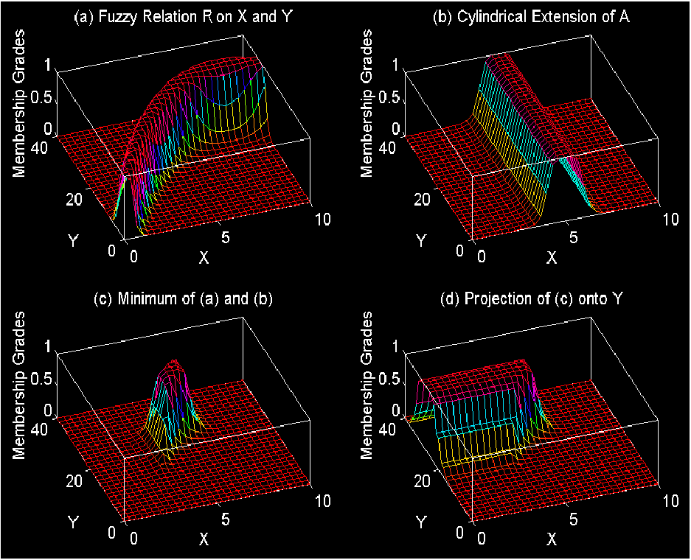
Kompozitno pravilo zaključivanja

Slide 20
Metode zaključivanja
Ima puno metoda za obavljanje fazi zaključivanja. Posmatrajmo fazi pravilo:
R₁: ako u je A₁ i v je B₁ tada w je C₁
Ulazi u i v mogu da budu:
Klasični skupovi. Klasični skupovi mogu se smatrati fazi singltonima
Fazi skupovi A’ i B’

Slide 21
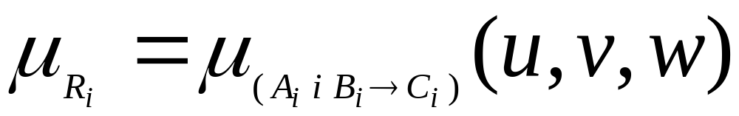
Metod MAMDANI
Ovaj metod koristi minimum operaciju R_{C} kao fazi implikaciju i operator max-min za kompoziciju.
Prepostavimo da je baza pravila oblika:
R_{i}: ako u je A_{i} i v je B_{i} tada w je C_{i}, i = 1, 2, …, n
za u ∈ U, v ∈ V, i w ∈ W.
Tada je R_{i} = (A_{i} i B_{i}) → C_{i} definisano kao

Slide 22
Metod MAMDANI
Slučaj 1: Ulazi su klasični skupovi koji se tretiraju kao fazi singltoni.
u = u₀, v = v₀
Rezultat ako… tada …
zaključka
Primer:
Ako je temeperatura visoka i vlažnost je visoka tada je brzina ventilatora visoka
Kako odrediti brzinu ventilatora za temperaturu od 85ºF i vlažnost od 93%?

Slide 23
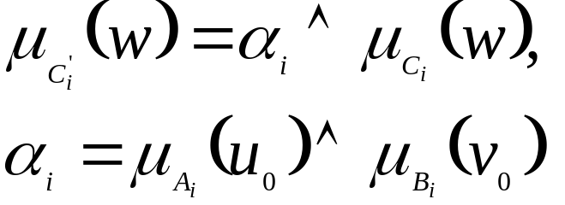
Metod MAMDANI
Metod Mamdani koristi min operator (∧) za fazi implikaciju (→):
α_{i} se naziva “snaga paljenja”, “stepen slaganja”, “stepen zadovoljenosti”
1
1
MIN
Zbog veznika “i”
1
MIN od α_{i} i C_{i} zbog funkcije implikacije
α₁
C₁′
0
u₀
0
v₀
0
u
v
w

Slide 24
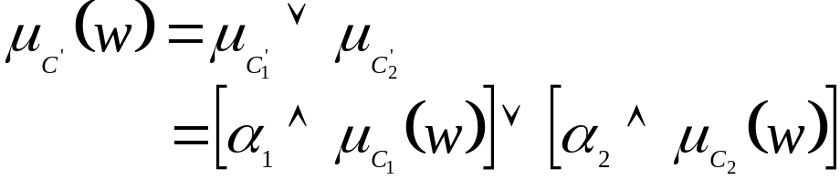
Metod MAMDANI
Za više pravila (na primer 2, R₁ i R₂):
1
1
1
α₁
0
0
0
C₁′
u
v
w
1
C₁′
C₂′
1
1
1
0
α₂
C₂′
0
u
0
v
min
0
w
u₀
v₀

Slide 25
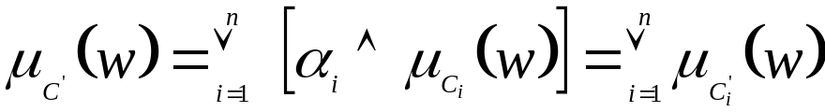
Metod MAMDANI
U opštem slučaju:
max min
1
1
1
α₁
C₁′
0
u
0
v
0
w
1
C₁′
C₂′
1
1
1
0
α₂
C₂′
0
u
0
v
min
0
w
u₀
v₀

Slide 26
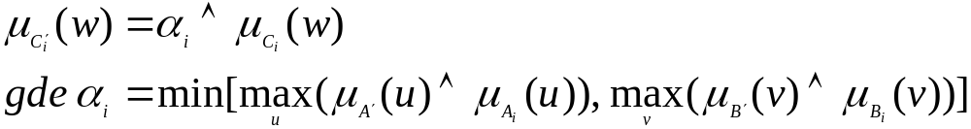
Metod MAMDANI
Slučaj 2: Ulazi su fazi skupovi A’, B’
1
A₁
A′
1
B′
B₁
1
C₁
α₁
0
0
0
u
v
w

Slide 27
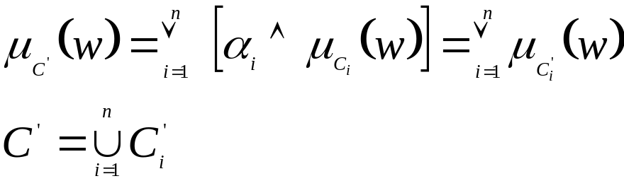
Metod MAMDANI
Za višestruka pravila,
1
A₁
A′
1
B′
B₁
1
C₁
α₁
0
u
0
v
0
w
1
1
A′
A₂
1
B′
B₂
1
C₂
0
α₂
0
0
0
u
v
min
w

Slide 28
Primer MAMDANI metoda
Neka se baza fazi pravila sastoji od jednog pravila:
R: Ako u je A tada v je B
gde su A=(0, 2, 4) i B=(3, 4, 5) trougaoni fazi skupovi
Pitanje 1: Šta je izlaz B’ ako je ulaz klasičan skup u₀=3?
Pitanje 2: Šta je izlaz B’ ako je ulaz fazi skup A′=(0, 1, 2)?

Slide 29
Primer MAMDANI metoda
A
1
A’
A
1
1
B
1
B
0.5
B′
0.5
B′
0
2
3
4
3
4
5
0
2
3
4
3
4
5
u₀
Fazi zaključivanje za ulaz u₀=3
Fazi zaključivanje za ulaz A′=(0, 1, 2).

Slide 30
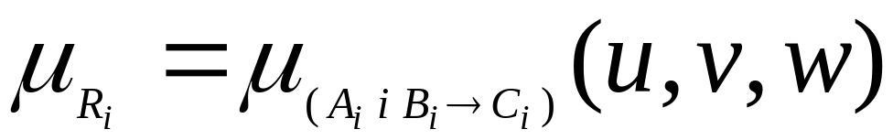
Metod LARSEN-a
Ovaj metod koristi operaciju proizvoda R_{P} kao fazi implikaciju i operator max-product za kompoziciju.
Pretpostavimo da je baza pravila sledećeg oblika:
R_{i}: ako u je A_{i} i v je B_{i} tada w je C_{i}, i = 1, 2, …, n
za u ∈ U, v ∈ V, i w ∈ W.
Tada je R_{i} = (A_{i} i B_{i}) → C_{i} definisano sa

Slide 31
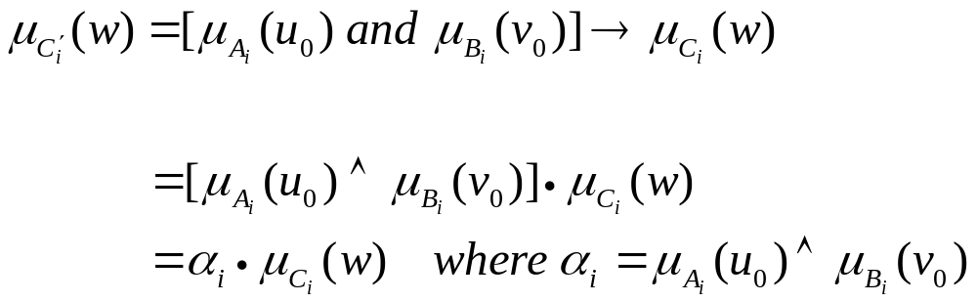
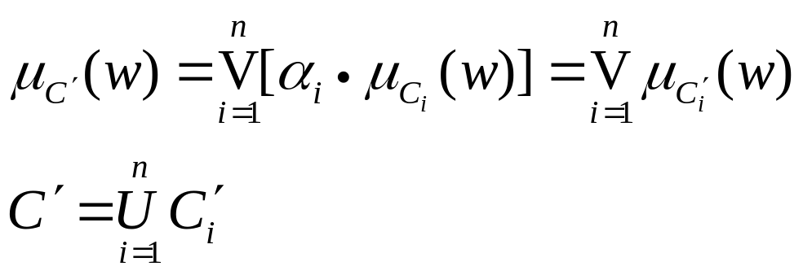
Metod LARSEN-a
Slučaj 1: Ulazi su klasični skupovi i tretiraju se kao fazi singltoni: u = u₀, v = v₀
`
Rez. zak. ako … tada …
Za više pravila:

Slide 32
Metod LARSEN-a
1
1
1
α₁
0
u
0
v
0
w
1
1
1
1
0
w
α₂
0
u
0
v
min
0
w
Grafička reprezentacija metoda Larsen-a sa singlton ulazom

Slide 33
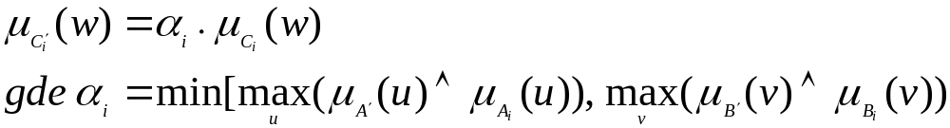
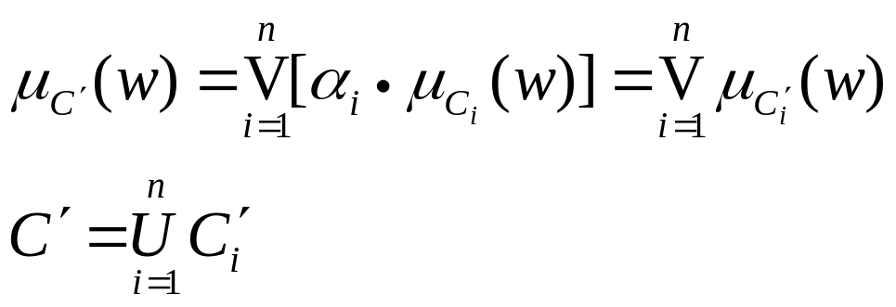
Metod LARSEN-a
Slučaj 2: Ulazi su fazi skupovi A’, B’
Za višestruka pravila:

Slide 34
Metod LARSEN-a
1
1
1
α₁
0
u
0
v
0
w
1
1
1
1
0
α₂
0
u
0
v
min
0
w
Grafička reprezentacija metoda Larsen-a sa ulazima kao fazi skupovima

Slide 35
Primer metode Larsen-a
Neka se baza sastoji od jednog pravila:
R: Ako u je A i v je B tada w je C
Gde su A=(0, 2, 4), B=(3, 4, 5) i C=(3,4,5) trougaoni fazi skupovi
Pitanje 1: Šta je izlaz C’ ako su ulazi klasični skupovi u₀=3, v₀=4?
Pitanje 2: Šta je izlaz C’ ako su ulazi fazi skupovi A′=(0, 1, 2) i B’=(2,3,4)?

Slide 36
Primer metode Larsen-a
1
A
1
1
B
C
0.5
2
3
4
3
4
5
3
4
5
u₀
v₀
Metod Larsen-a sa ulazima u₀ =3, v₀=4
A′
1
B′
1
1
A
B
2/3
C
0.5
0
1
2
4
2
3
4
5
3
4
5
Metod Larsen-a sa ulazima A′=(0, 1, 2), B′=(2, 3, 4).

Slide 37
Defazifikacija
Izalaz metoda zaključivanja Mamdani i Larsen je fazi skup!
Za praktične primene, često su potrebne brojne vrednosti
Proces konverzije fazi odgovora u numeričku vrednost zove se defazifikacija

Slide 38
Zaključak
Rasuđivanje – logički proces kojim se nove činjenice izvode iz znanih činjenica primenom pravila rasuđivanja.
Fazi pravila – pogodan način za reprezentaciju znanja
Fazi pravilo može se predstaviti kao fazi relacija povezana fazi implikacijom
Procedura fazi rasuđivanja naziva se kompozitna pravila rasuđivanja

Slide 39
Zaključak
Metode Mamdani i Larsen su dva popularna metoda za fazi rasuđivanje.
Ima još mnogo drugih metoda zaključivanja (možda ćete ih učiti u nekim drugim kursevima iz fazi sistema)
Defazifikacija je potrebna za rezultate koji se dobijaju fazi zaključivanjem.

